Slide 1


Marcos Ágiles
Notes:
T- 5 min
Presentación del curso.
Presentación Instructor.
Presentación de los participantes.

Slide 2
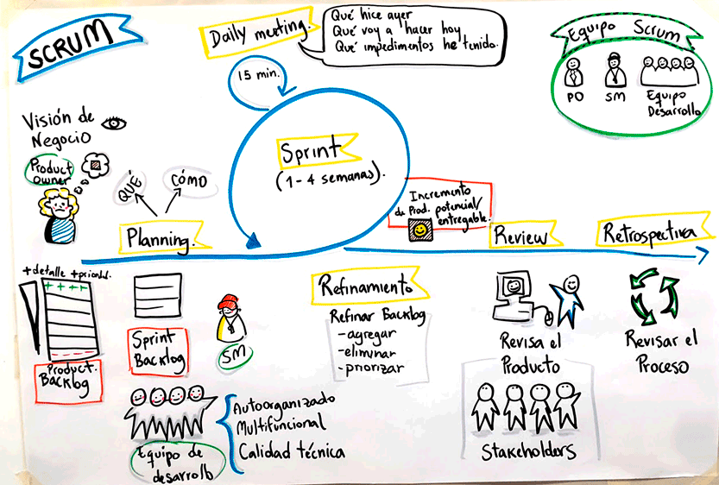
Marco de Trabajo Scrum

Slide 3
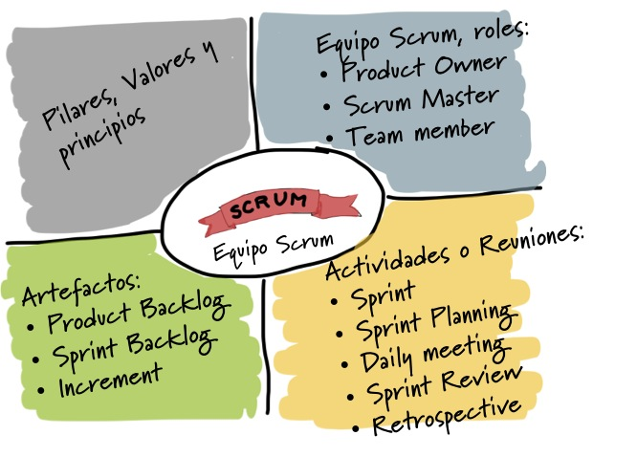
Scrum

Slide 4
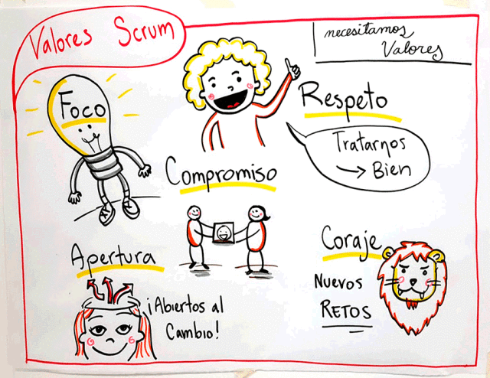
Valores Scrum

Slide 5
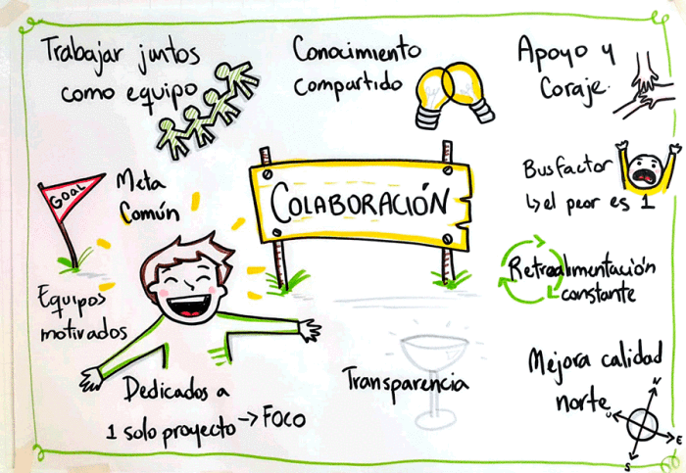
Valores Scrum

Slide 6
Roles

Slide 7
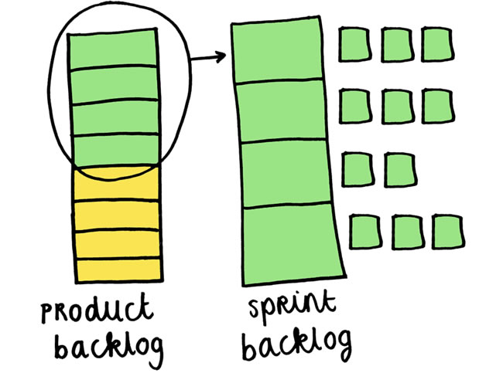




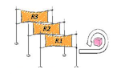

Product Owner
Visión del Negocio
Priorizar Funcionalidades a Construir
Refina el BackLog
Valida el Producto
Decide cunado Salir a Producción
Decide que Hacer

Slide 8
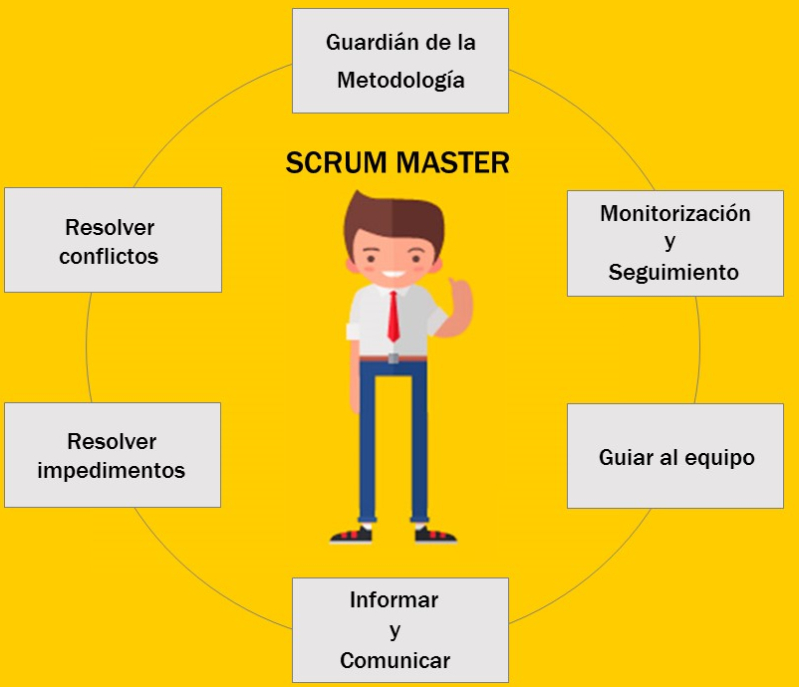
Scrum Master

Slide 9
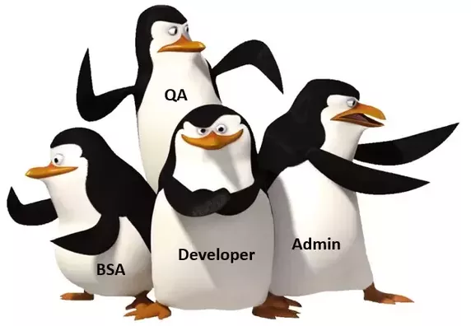
TEAM SCRUM
Entre 5 y 9 personas
Autoorganizado
Multidisciplinar

Slide 10
Ceremonias

Slide 11
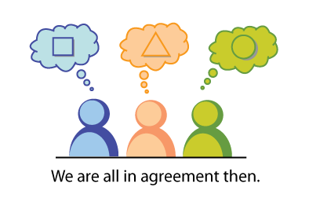
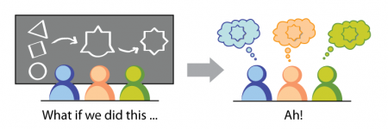
Inception
Reunión de contextualización para que todos los actores tengan una idea clara de lo que se quiere y cual es el objetivo

Slide 12
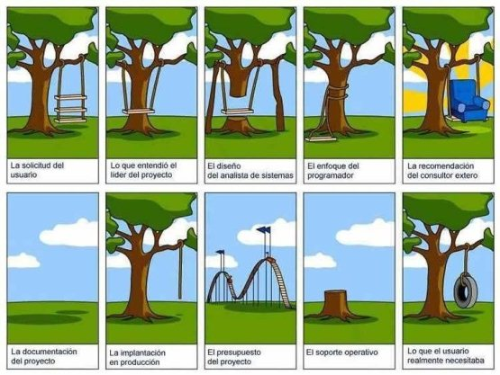
Inception

Slide 13
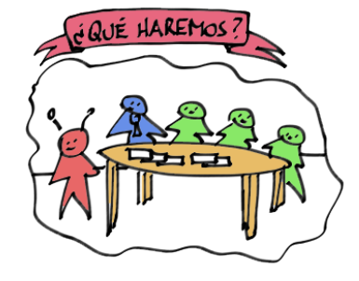

Sprint Planing?
El equipo selecciona los temas a partir del Product Backlog que pueden
Se crea el Sprint Backlog
Se identifican tareas y cada una es estimada
Parte uno: ¿Qué trabajo será realizado?
Parte dos: ¿Cómo será realizado el trabajo?

Slide 14
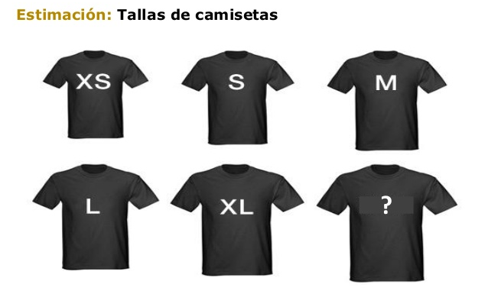
Estimaciones

Slide 15
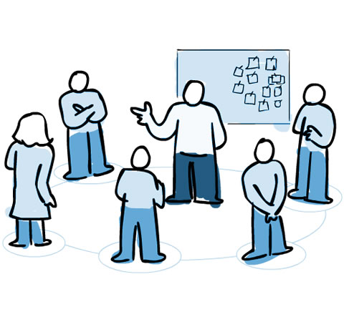

Daily
Reunión diaria de sincronización del equipo
¿Qué hice ayer?
¿Qué voy Hacer Hoy?
15 MINUTOS
¿Qué impedimento Tengo?

Slide 16

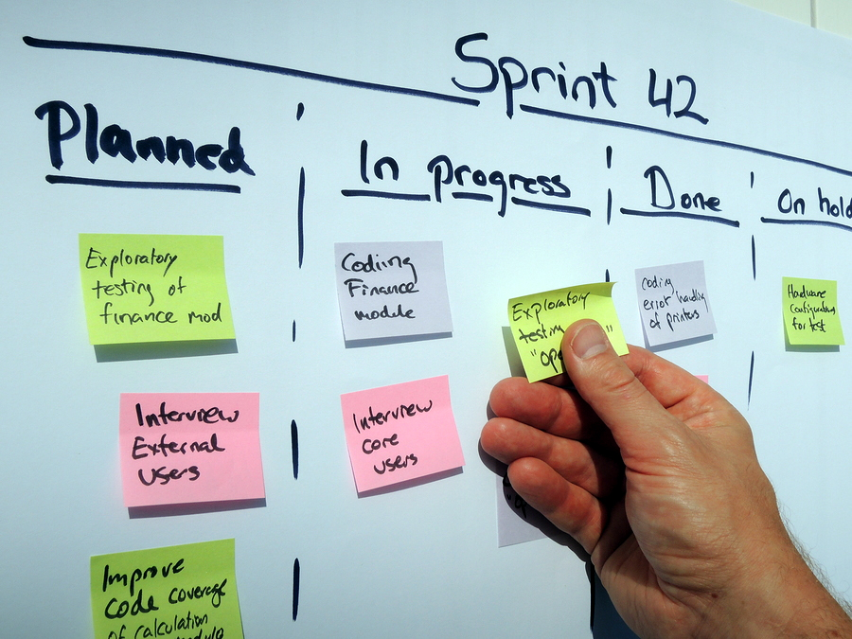

Daily
TIME BOX
15 MINUTOS
No para resolver dudas
Actualiza el Tablero
Mismo Lugar
Misma Hora

Slide 17


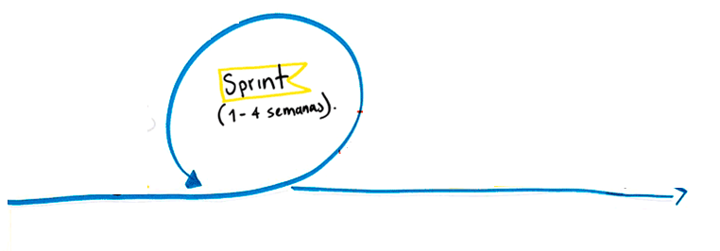
Sprint
El Sprint o Iteración (o Ciclo) es el Evento más importante y primario de la metodología Scrum.
No se puede cambiar los objetivos
Tiempo Fijo
1 – 4 Semanas

Slide 18
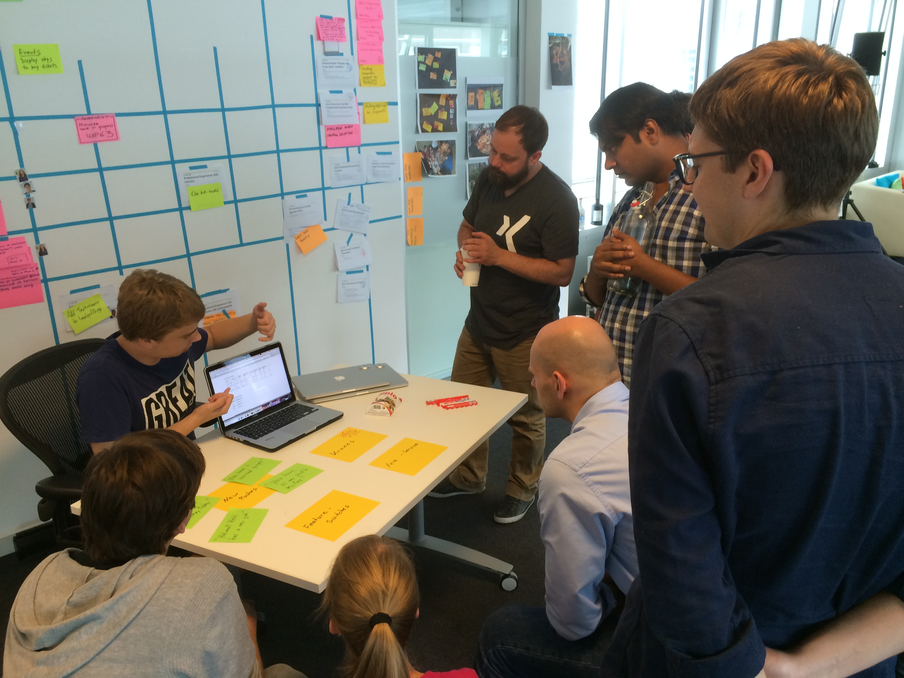
Sprint Review
El equipo presenta lo realizado durante el sprint demo
Todo el equipo participa
Se invita a todo el mundo
La funcionalidad que no esta “completada” no puede ser presentada

Slide 19
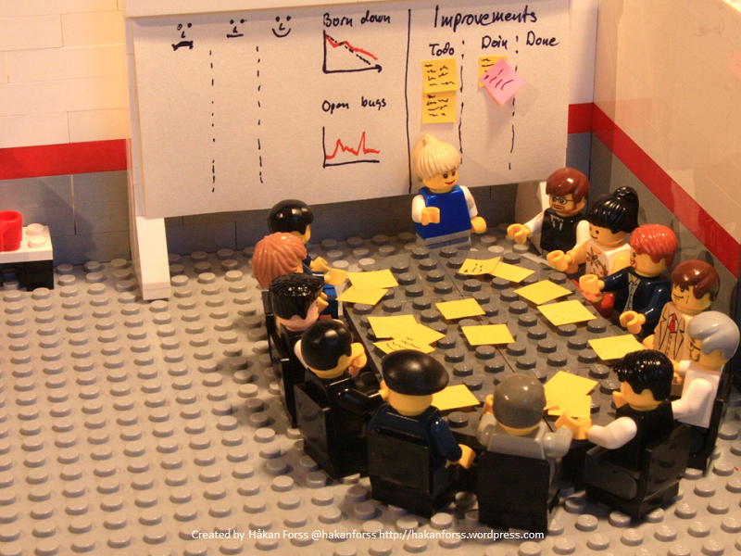

Retrospective
Por Mejorar
Lo Bueno
Lo Malo

Slide 20
Artefactos

Slide 21
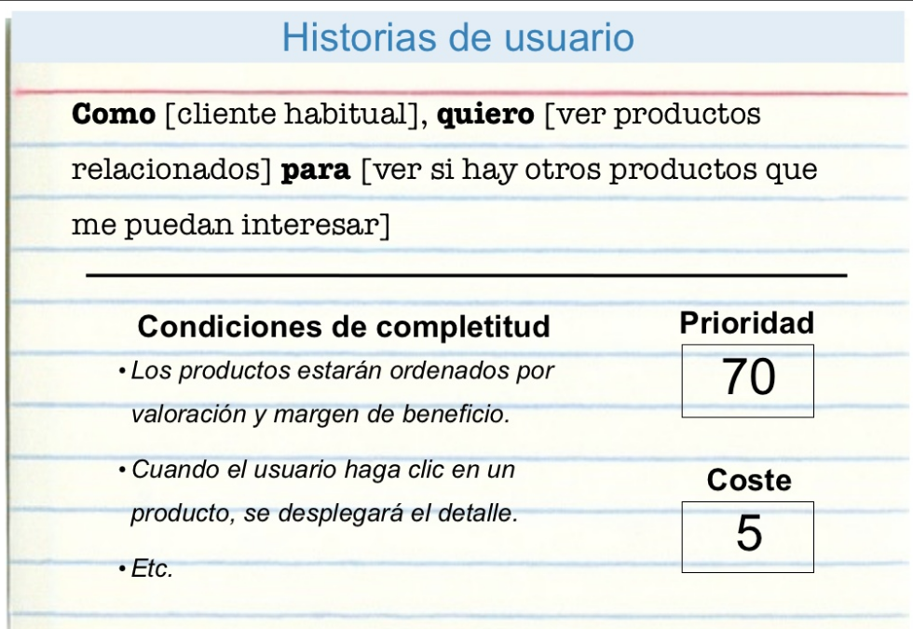
Historia Usuario

Slide 22
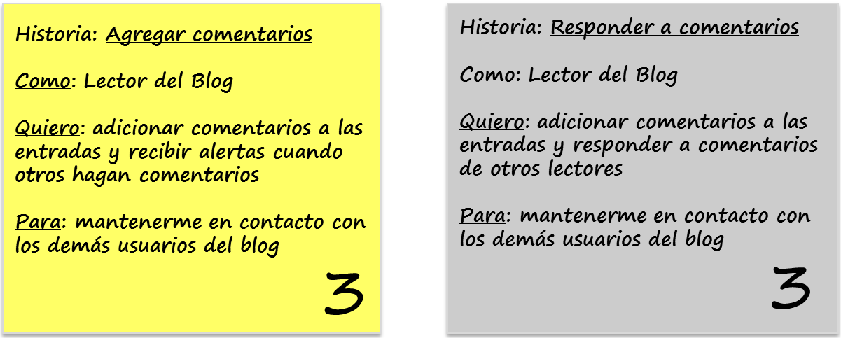
Historia Usuario

Slide 23

Backlog

Slide 24

Producto

Slide 25



